Slide 1
今後の財政収支概算
（粗い試算）
◆2022（令和4）年2月版◆
○大阪市は、将来世代に負担を先送りしないため、「補塡財源に依存」するのではなく、
「収入の範囲内で予算を組む」ことを原則とし、行財政改革を徹底的に行い、
「通常収支※（単年度）の均衡」をめざすこととしている。
○この財政収支概算（粗い試算）は、そのために必要となる収支改善の目安を一定の
前提により 試算したものである。
※通常収支とは、補塡財源（財政調整基金）を活用しない収支を意味する。
大阪市

Slide 3
試算の前提条件
2022（令和4）年度当初予算を基本に、収支等に大きく影響のあるものや2021年度補正予算等による影響を反映。
市税を「中長期の経済財政に関する試算」（2022年1月 内閣府）で示されたベースラインケースの指標により試算したうえで、固定資産税・都市計画税（土地・家屋）の評価替えの影響等を織り込む。
地方交付税等は、国予算・地方財政計画や本市実績を勘案し見込む。
人件費は、2022年度当初予算に反映した給与改定や人員マネジメントによる職員の削減等を織り込む。
社会保障費関係は、高齢化等による自然増を見込む。
2022年度以降の拡充分として、万博関連経費（大阪パビリオン整備など）の増などを計画ベースで織り込む。
財務リスク（阿倍野再開発事業や弁天町駅前開発土地信託事業など）を織り込む。
新型コロナウイルス感染症対策関連経費は、今後も必要となると想定し、一定額を見込む。
※ 詳細は５ページ
1

Slide 4
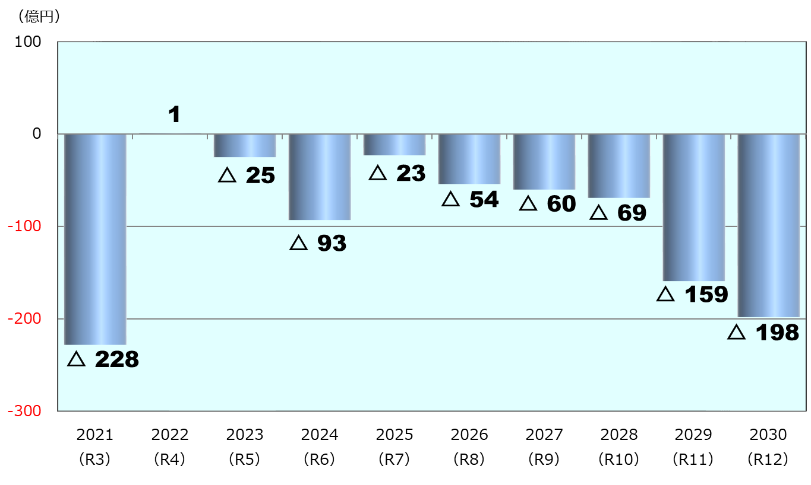
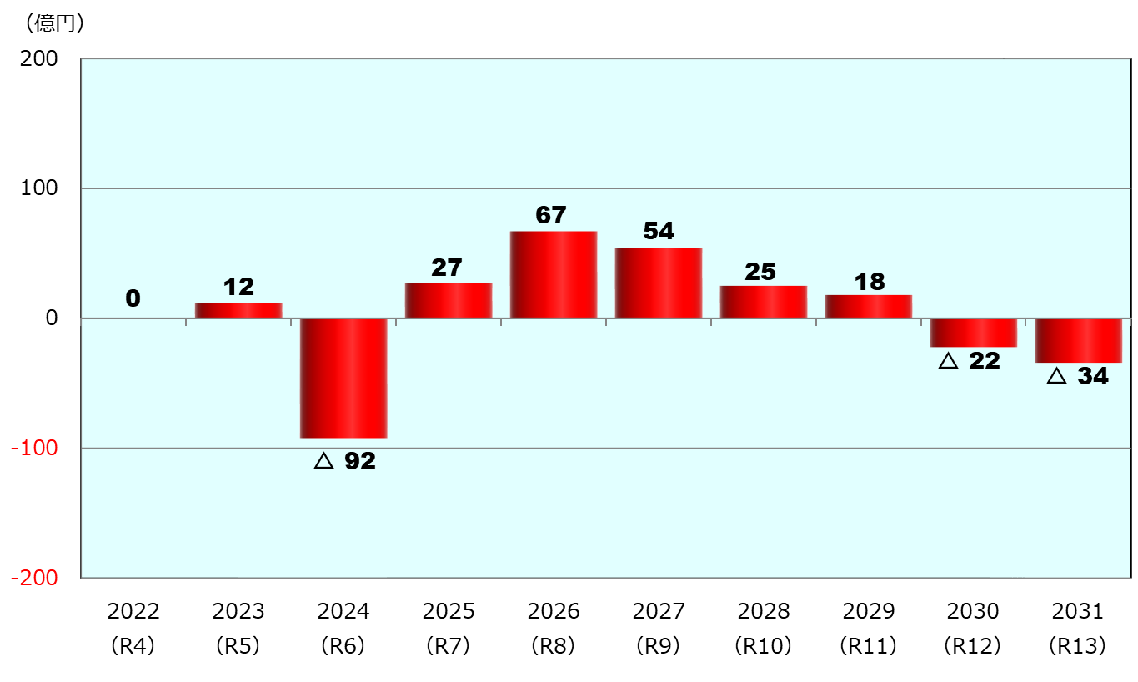
通常収支の状況とその対応
前回（2021年2月版）
通常収支の推移（一般会計）
2

Slide 5
まとめ
【主なポイント】
この試算の基本となる2022年度当初予算は、前回版に比べ、公債費の減や企業業績の回復に伴う税等一般財源の増等により、収支が好転し通常収支が均衡した。
それをベースに、新型コロナウイルス感染症対策関連経費や万博関連経費の増などを織り込む一方、低金利による公債費の減や、国の経済成長に係る見通しに基づく税等一般財源の増等により、前回と比較すると基調として好転している。
なお、万博関連経費の増等により、2024年度は通常収支不足が生じる見込み。
また、期間終盤では、高齢化の進展や障がい福祉サービス利用者の増加等に伴う扶助費の増等により、通常収支不足が生じる見込みとなっている。
さらに、この試算には多くの不確定要素（経済情勢の影響を大きく受ける税収や国の財政状況を踏まえた地方交付税の状況、金利・物価等の動向、公共施設の老朽化への対応に加え、その他今後想定される新規事業、未織り込みの財務リスクなど）があり、相当の幅をもって見る必要がある。
【対 応】
2022年度当初予算は通常収支が均衡しているものの、今後の財政運営については、税収、 金利・物価等の不確定要素が収支に大きな影響を与える可能性がある中で、財政状況を以前に後戻りさせないことを念頭に、急激な環境変化にも対応できるよう、引き続き市政改革に取り組み、持続可能な財政構造を構築する必要がある。
3

Slide 6
収支の推移【2022（令和4）～2031（令和13）年度】
（参考）財政調整基金残高 2,118億円（2022年度末見込）
4

Slide 7
前提条件
【参考資料①】
5

Slide 8
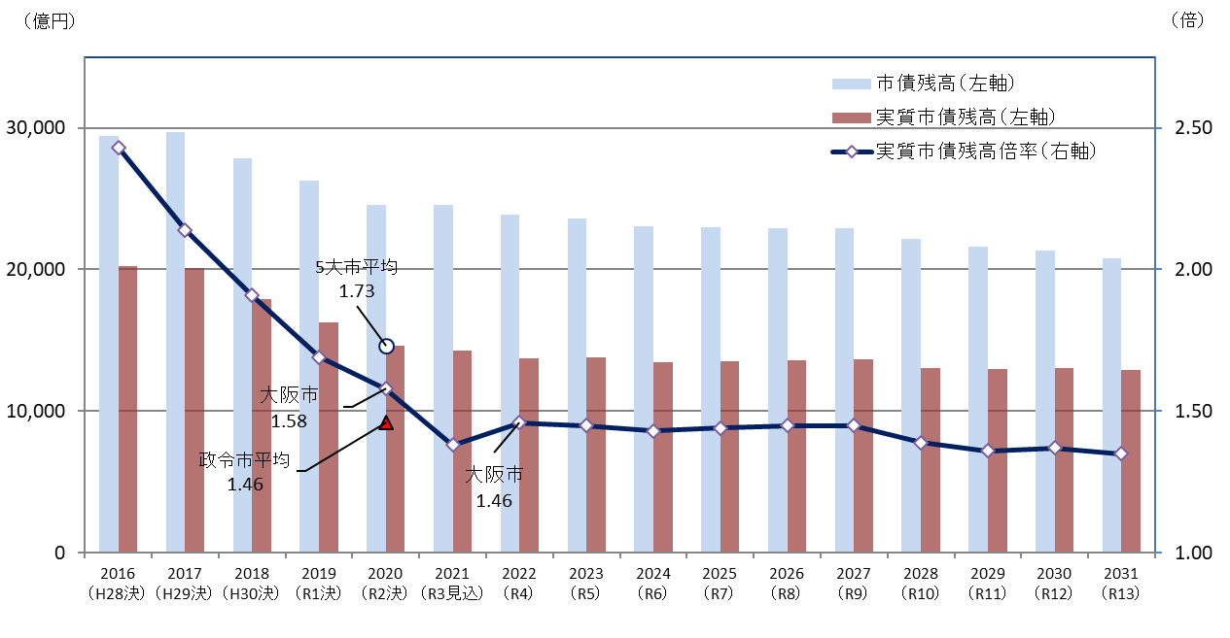
一般会計市債残高と一般財源等の推移
【参考資料②】
◆通常収支の均衡維持に向け、一般財源に対する実質市債残高の割合（実質市債残高倍率）を指標として、市債残高のマネジメントに取り組む
○この間、市政改革の取組みにより、市債残高は着実に減少し、実質市債残高倍率も当初目標としていた５大市平均を下回り、
2022年度末には1.46倍となる見込み
○今後は、全国の政令市の状況（平均1.46倍）をふまえ、当面の間は1.50倍を上回らないことを目標としながら、マネジメントしていく
注）実質市債残高とは、臨時財政対策債のほか、償還財源（住宅使用料）が今後も確実に確保できる公営住宅建設事業債を除く市債残高
6

Slide 10
今後の財政収支概算（粗い試算）◆2022（令和4）年2月版◆
■詳細は大阪市公式ホームページで
https://www.city.osaka.lg.jp/zaisei/page/0000557428.html
大阪市 財政収支の見通し
検索

